Slide 1
Технические показатели работы действующих газораспределительных станций.
Рекомендации для повышения уровня безопасной и надёжной эксплуатации технологического оборудования.
Инновационный регулятор давления (расхода) газа – основной технологический блок для использования на автоматических ГРС нового поколения (концепция – безлюдные технологии)
(А.В. Захаров, Ю.И. Есин)

Slide 2
Сведения по ГРС ПАО «Газпром» за 2018г. и по состоянию на 01.09.2019г.
 | 2018г. | по состоянию на 01.09.19г.
Общее количество ГРС, ед. | 4316 | 4544
в т. ч. на балансе ПАО «Газпром», ед. | 3556 | 3667
Количество операторов ГРС, чел. | 8469 | 8598
Степень загрузки ГРС, % | 20,66 | 20,4
Производительность: Проектная, млн. нм3/час Фактическая, млн. нм3/час | 208,36 43,05 | 211,30 43,09
Количество ГРС, находящихся в эксплуатации более 30 лет, ед. | 1901 | 2168

Slide 3
Степень загрузки ГРС ПАО «Газпром»
по состоянию на 01.09.2019г.

Slide 4
Возрастная структура ГРС ПАО «Газпром»
по состоянию на 01.09.2019г.

Slide 5
Сведения по формам обслуживания ГРС ПАО «Газпром» за 2018г. и по состоянию на 01.09.2019г.
Формы обслуживания | Количество ГРС, ед.
 | 2018г. | по состоянию на 01.09.19г.
Централизованная | 342 | 497
Вахтовая | 589 | 591
Надомная | 2085 | 2101
Периодическая | 1283 | 1331
Необслуживаемые | 17 | 24
ИТОГО | 4316 | 4544

Slide 6
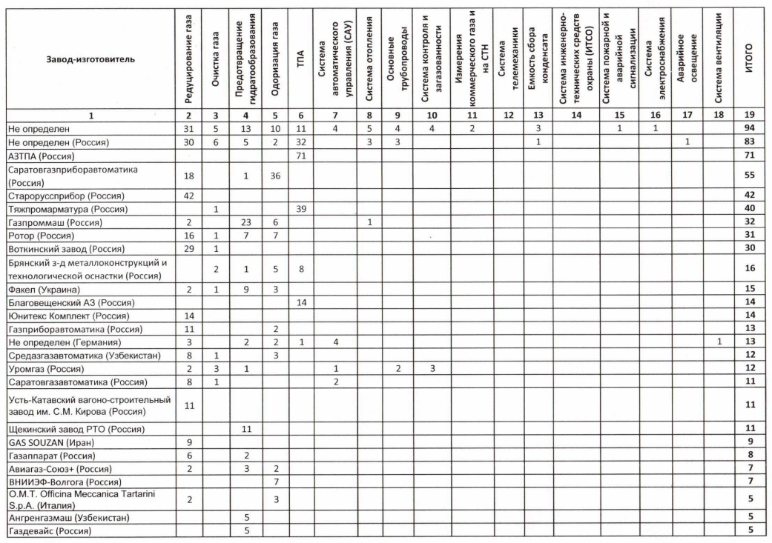
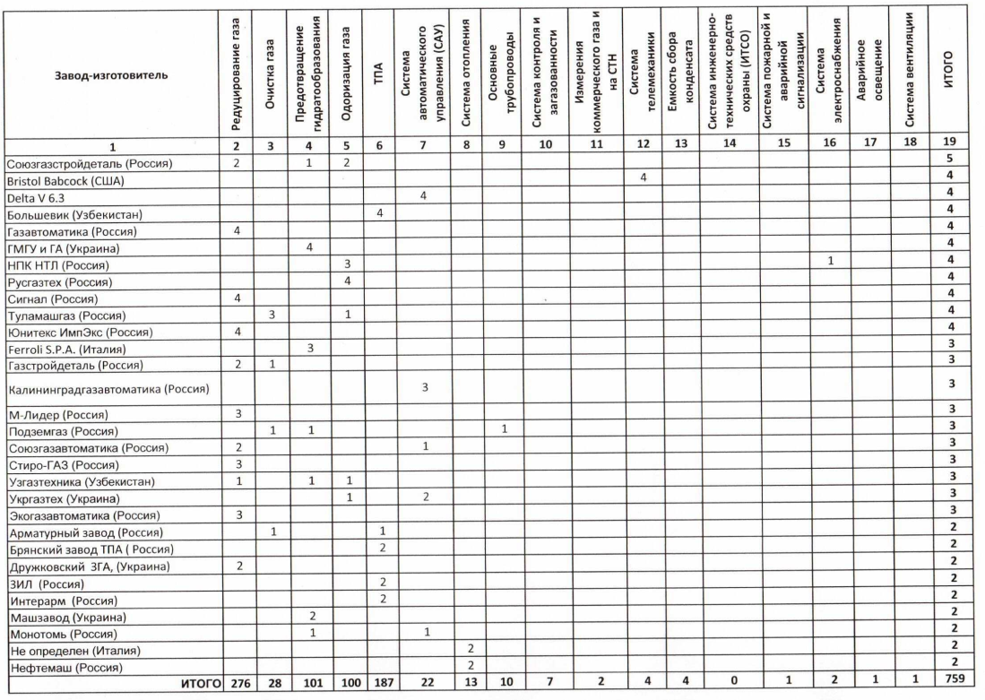
Сведения по неисправностям технологического оборудования и систем ГРС ПАО «Газпром» по состоянию на 01.09.2019г.

Slide 7
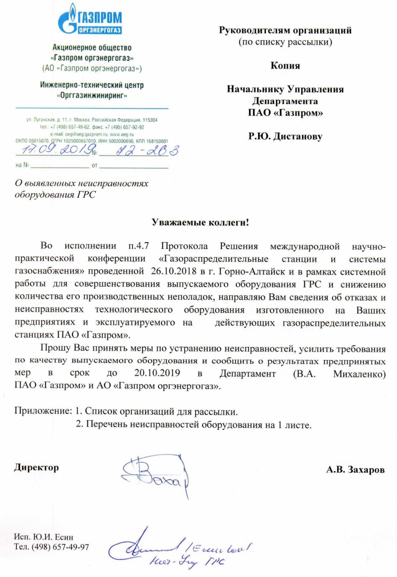
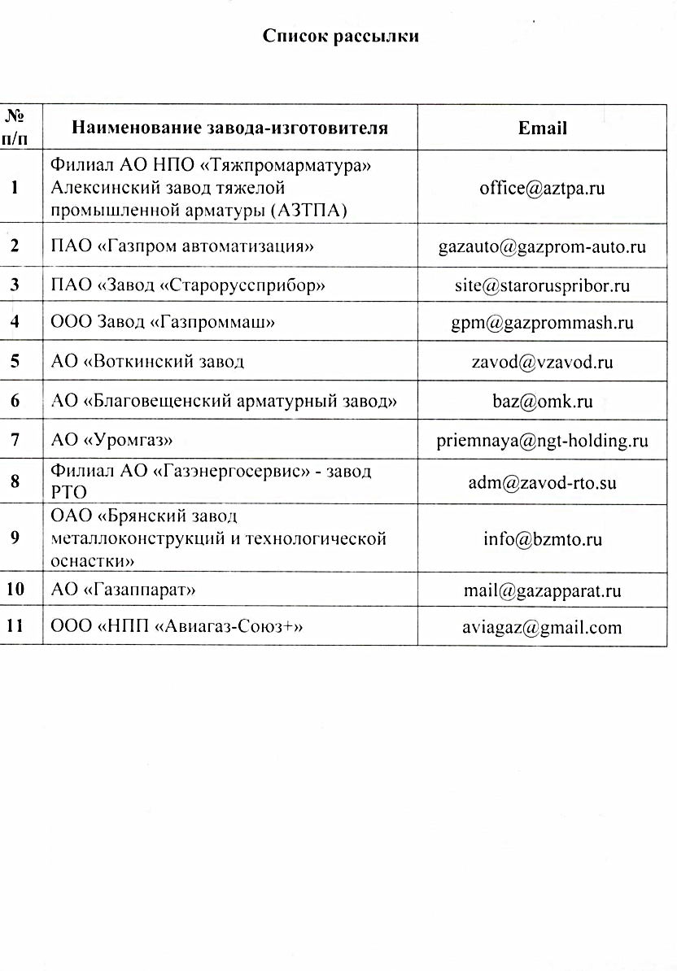
Исполнение п 4.7 Решения международной научно-практической конференции «ГРС и системы газоснабжения»

Slide 8
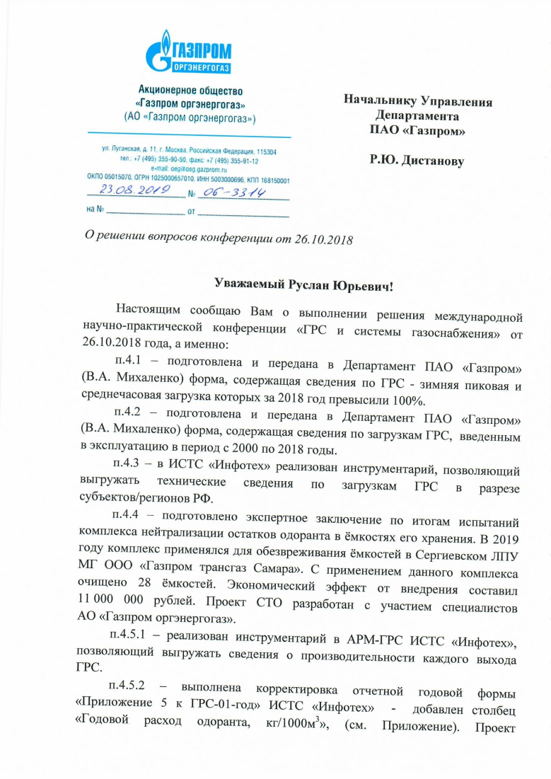
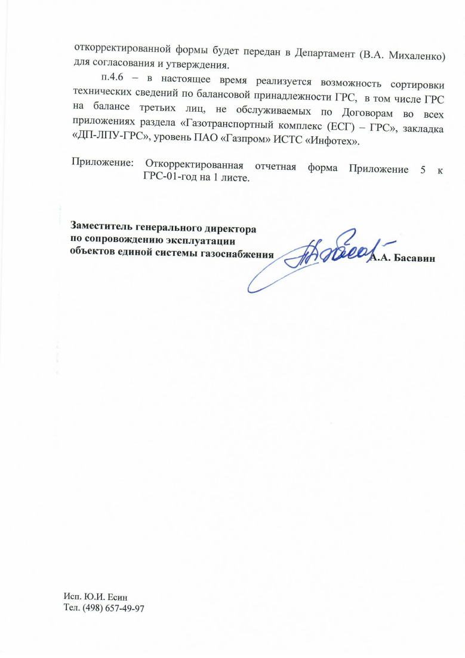
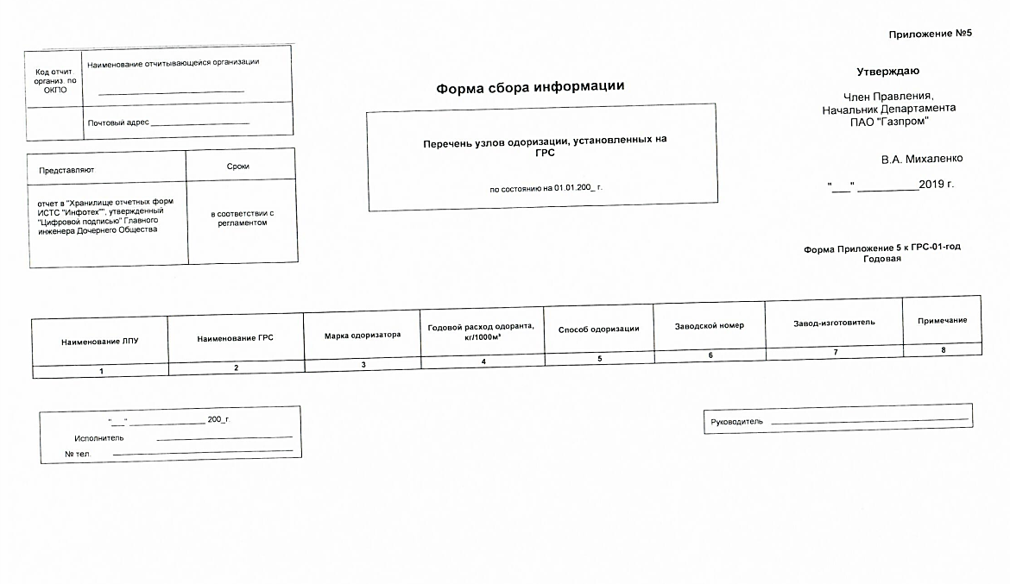
Решения вопросов международной научно-практической конференции «ГРС и системы газоснабжения»

Slide 9
Количество ГРС ПАО «Газпром», на которых проведено диагностическое обследование и капитальный ремонт
за период с 2016г. по 01.09.2019г.

Slide 10
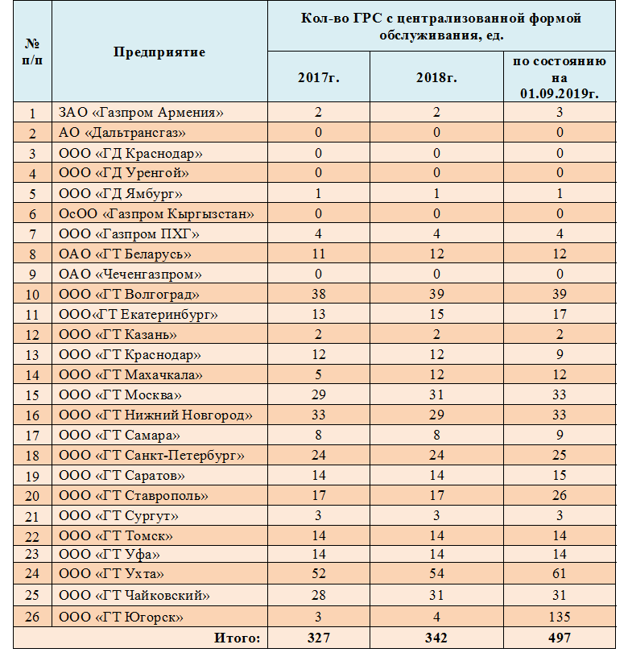
Количество ГРС с централизованной формой обслуживания за период с 2017г. и по состоянию на 01.09.2019г.
В 2019г. специалисты ООО «Газпром трансгаз Югорск» внесли в ИСТС «Инфотех» сведения о редуцирующих пунктах (РП) и мини ГРС с централизованной формой обслуживания в количестве 131 ед.

Slide 11
ТОиР ГРС
Специалисты АО «Газпром оргэнергогаз» выполняют работы по техническому обслуживанию, ремонту и режимной наладке технологического оборудования действующих ГРС в дочерних Обществах ПАО «Газпром»
При проведении работ возникают следующие проблемы:
невозможность закупки комплектующих для устаревшего технологического оборудования, по причине снятия его с производства;
высокая стоимость современных комплектующих аналогов (в сметах учтена стоимость установленного на объекте оборудования, и если оно снято с производства - современные аналоги в 2-3 раза превышают стоимость своих предшественников);
эксплуатирующим персоналом ГРС не соблюдается периодичность регламентных работ прописанных в РЭ технологического оборудования. В результате технологическое оборудование выходит из строя.

Slide 12
Рационализаторские предложения по типам технологического оборудования ГРС

Slide 13
Отобранные рационализаторские предложения для предприятий-изготовителей
1. Перенос электромагнитного клапана на ПГА-200
2. Безрасходная система стравливания газа с контура ГРС
3. Установка воздушных заслонок (шибера) для ручной регулировки подачи воздуха на горелке ПГ
4. Повышение эффективности работы ПГТА-1600 за счет замены штатного регулятора давления газа на электронно-клапанный регулятор
5. Доработка конструкции шумоглушителя регулятора давления газа РДМ 50/150
6. Доработка клапана управления КУМ-80/12-04 путём ремонта мембраны в корпусе и смазки толкателя
7. Увеличение прочности корпуса горелки на подогревателе газа ГПМ-ПТПГ-10 за счет увеличения толщины корпуса горелки
8. Установка крана на трубопровод одоризации для исключения попадания излишков одоранта потребителю в случае заклинивания насоса
9. Подача командного газа на регуляторы газа при выработке газа с МГ через ГРС
10. Приспособление для снятия нижнего седла рабочего клапана РД-50-64
11. Устройство для снятия уплотнительного кольца седла рабочего клапана регулятора давления газа типа ЛОРД
12. Улучшение крепления смотровых лючков на подогревателе газа типа ПТПГ-30
13.Установка дополнительной фторопластовой прокладки для устранения протечек по штоку ШК
14. Способ восстановления контрольно-запального устройства подогревателя газа типа ПГА-200
15. Способ защиты электромагнитного клапана от механических включений в газе на ПТПГ-15
16. Усовершенствование схемы включения приборов контроля давления газа на горелках ПТПГ-15
17. Способ удаления твердых отложений из топочной камеры ГПМ-ПТПГ-30М
18. Устройство регулирования и контроля давления при настройке предохранительных клапанов

Slide 14
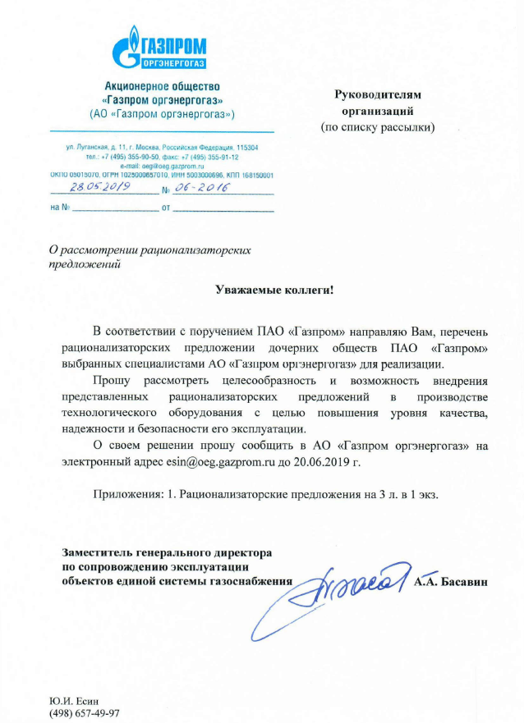
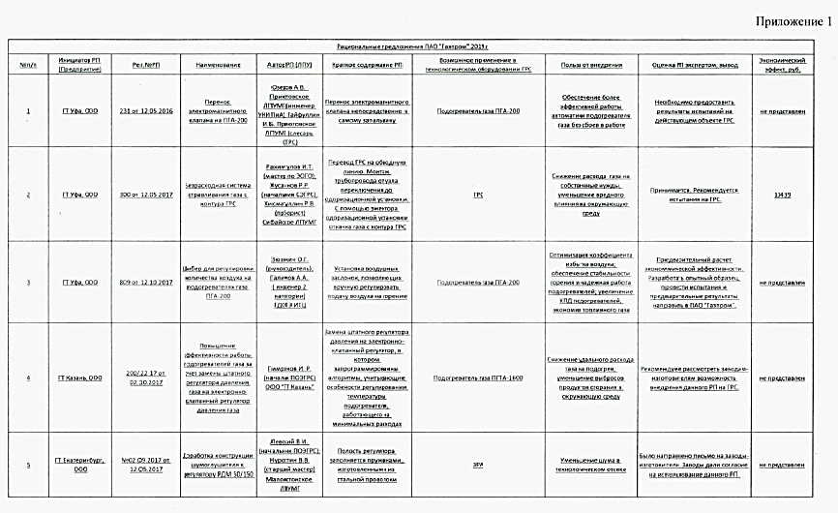
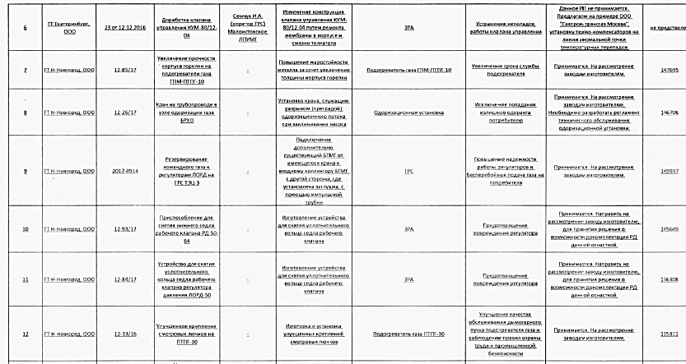
Письмо о рассмотрении рационализаторских предложений предприятиям-изготовителям ГРС

Slide 15
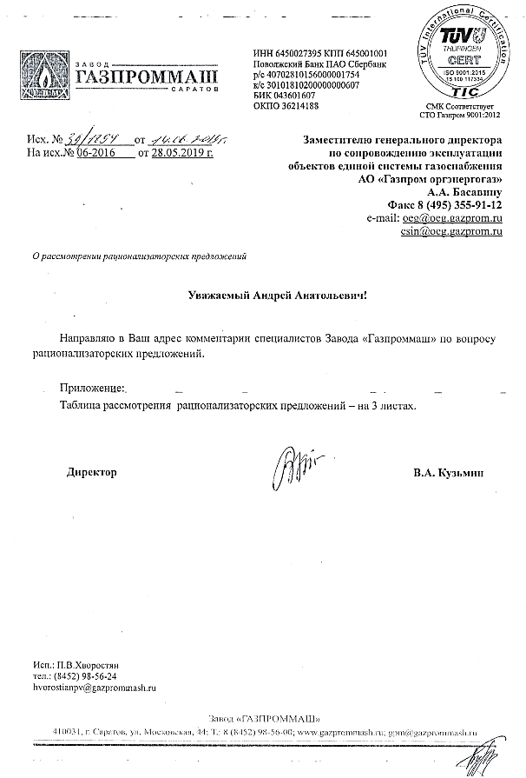
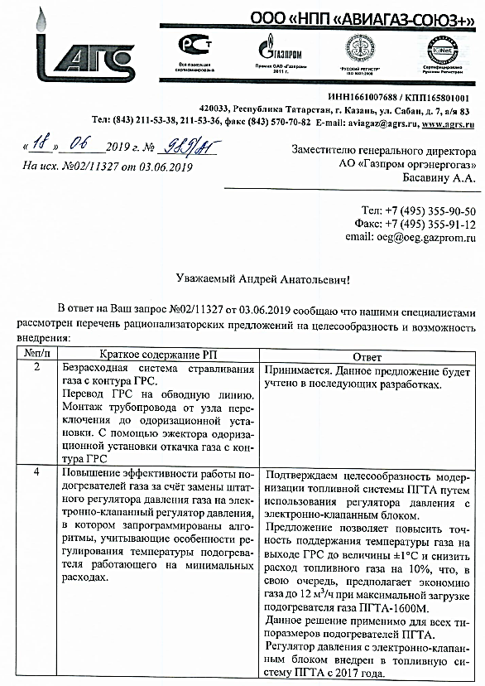
Ответы заводов-изготовителей технологического оборудования ГРС о рассмотрении РП

Slide 16
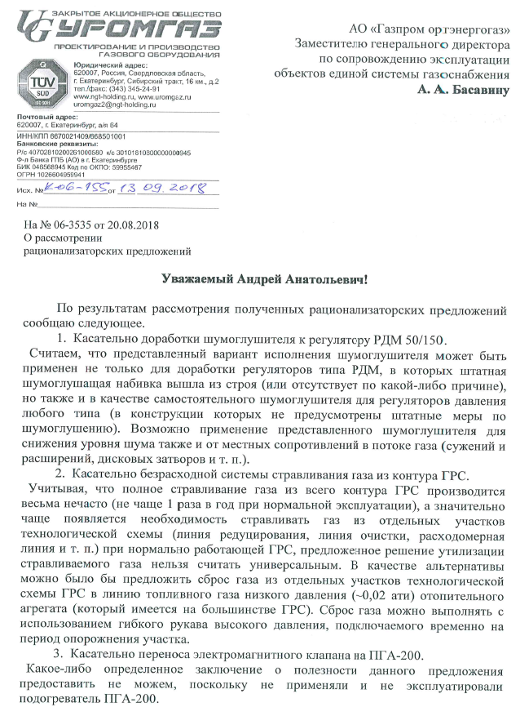
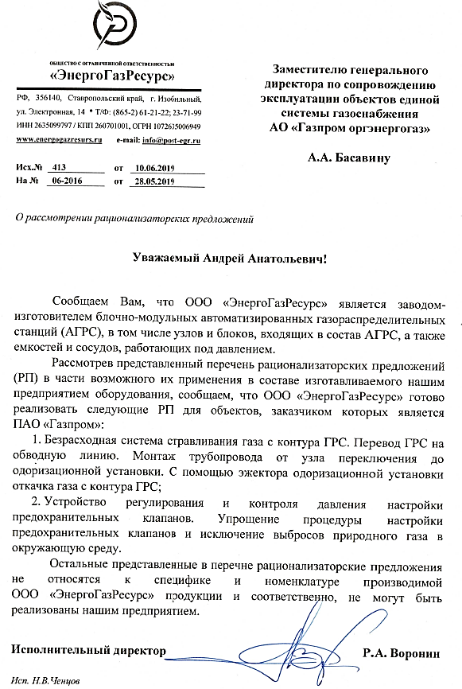
Ответы заводов-изготовителей технологического оборудования ГРС

Slide 17
Основные типы регуляторов давления газа, эксплуатируемые на действующих ГРС ПАО «Газпром» по состоянию на 01.09.2019г.
Наименование ГТО | Количество установленных регуляторов, ед.
 | RMG | Регуляторы давления газа типа Тартарини | ДКД | ЛОРД | РГСД | РД | РДМ | РДО | РДП | РДС | РДУ | РДЭ | Прочее | ИТОГО
ЗАО "ГП Армения" |  |  |  |  |  | 84 |  |  |  |  |  |  | 135 | 219
ООО "ГД Краснодар" |  |  |  |  |  | 3 |  | 3 |  |  |  |  | 2 | 8
ООО "ГД Уренгой" |  |  |  |  |  | 4 |  |  |  |  | 4 |  | 4 | 12
ООО "ГД Ямбург" |  |  |  |  |  | 1 | 2 |  |  |  | 14 | 2 | 11 | 30
ОсОО "ГП Кыргызстан" |  |  |  |  |  | 53 |  | 1 |  | 6 | 10 |  | 14 | 84
ООО "ГП ПХГ" |  |  |  |  |  |  | 2 |  |  |  | 10 | 2 | 4 | 18
ОАО "ГТ Беларусь" | 140 | 106 |  | 2 | 2 | 348 |  | 534 |  | 4 | 270 | 22 | 338 | 1766
ООО "ГТ Волгоград" |  | 65 | 6 | 3 |  | 286 | 18 | 10 | 21 |  | 482 | 1 | 30 | 922
ООО "ГТ Екатеринбург" |  | 1 |  |  | 70 | 193 | 364 | 96 |  |  | 195 |  | 255 | 1174
ООО "ГТ Казань" |  |  |  | 128 |  | 182 |  |  | 1 |  | 408 | 2 | 15 | 736
ООО "ГТ Краснодар" | 8 | 15 |  | 76 |  | 404 | 10 | 117 | 1 | 6 | 365 | 2 | 262 | 1266
ООО "ГТ Махачкала" |  | 16 |  | 23 |  | 81 | 150 | 56 |  |  | 190 |  | 97 | 613
ООО "ГТ Москва" | 36 | 2 | 17 | 40 | 4 | 893 | 8 | 1117 | 33 | 18 | 600 | 262 | 830 | 3860
ООО "ГТ Н.Новгород" | 1 | 2 | 2 | 209 | 6 | 392 | 122 | 38 |  |  | 920 |  | 187 | 1879
ООО "ГТ Самара" | 4 | 20 | 27 | 8 | 2 | 46 | 131 | 15 |  | 9 | 348 | 6 | 41 | 657
ООО "ГТ С-Петербург" |  | 9 |  | 36 | 6 | 315 | 173 | 114 | 14 | 3 | 544 | 32 | 302 | 1548
ООО "ГТ Саратов" |  | 2 |  | 16 |  | 570 | 1 | 124 | 17 | 2 | 157 | 90 | 29 | 1008
ООО "ГТ Ставрополь" | 7 | 38 | 12 | 8 | 6 | 433 | 27 | 207 | 2 | 12 | 483 |  | 373 | 1608
ООО "ГТ Сургут" |  |  |  | 77 | 7 | 20 | 26 |  |  |  | 101 |  | 36 | 267
ООО "ГТ Томск" |  | 14 | 17 | 78 | 1 | 15 | 74 | 31 | 2 |  | 286 | 14 | 96 | 628
ООО "ГТ Уфа" |  | 4 |  | 231 | 2 |  | 2 | 23 |  |  | 294 |  | 28 | 584
ООО "ГТ Ухта" |  | 5 | 17 | 73 | 2 | 122 | 71 | 92 |  |  | 110 | 49 | 214 | 755
ООО "ГТ Чайковский" |  |  | 6 | 73 | 19 | 109 | 72 | 4 |  |  | 171 |  | 146 | 600
ООО "ГТ Югорск" |  | 2 |  | 9 | 8 | 88 | 67 | 3 | 2 |  | 40 | 2 | 348 | 569
АО "Дальтрансгаз" |  |  |  |  |  |  |  | 6 |  |  |  |  | 0 | 6
ООО "Чеченгазпром" |  |  |  | 40 |  | 39 |  | 39 |  |  | 19 |  | 26 | 163
ИТОГО: | 196 | 301 | 104 | 1130 | 135 | 4681 | 1320 | 2630 | 93 | 60 | 6021 | 486 | 3823 | 20980

Slide 18
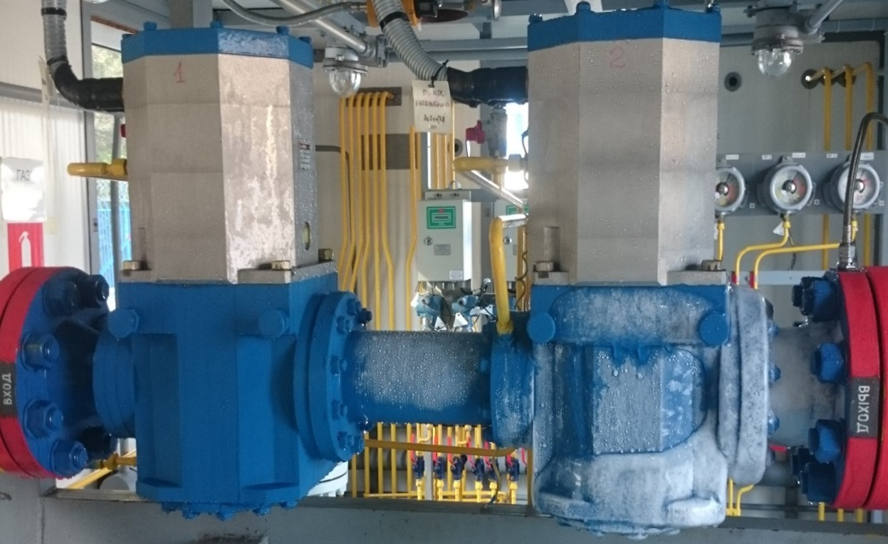
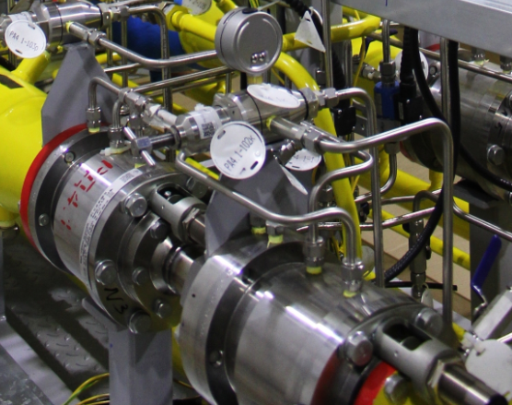
Системы редуцирования газа регуляторами давления газа нового поколения РГДУ-Р и ЛОРД-Э
Регулятор РГДУ-Р в алюминиевом корпусе
Система спаренных регуляторов ЛОРД-Э

Slide 19
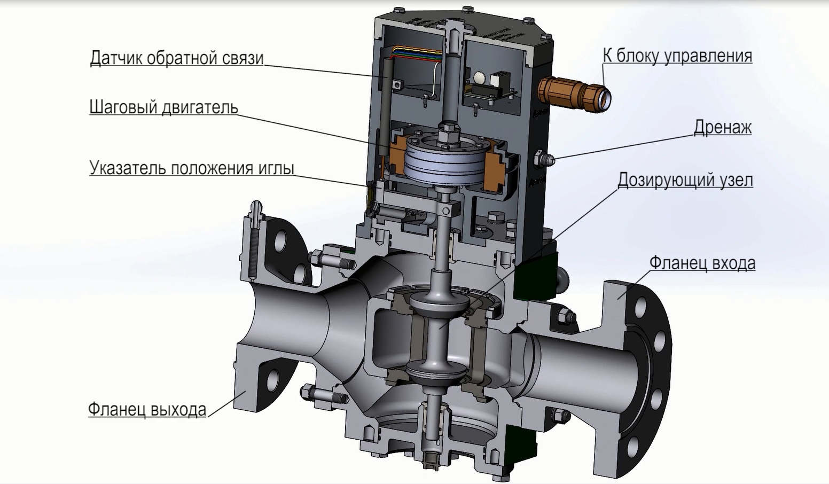
Принцип работы регулятора давления и расхода газа типа РГДУ-Р

Slide 20
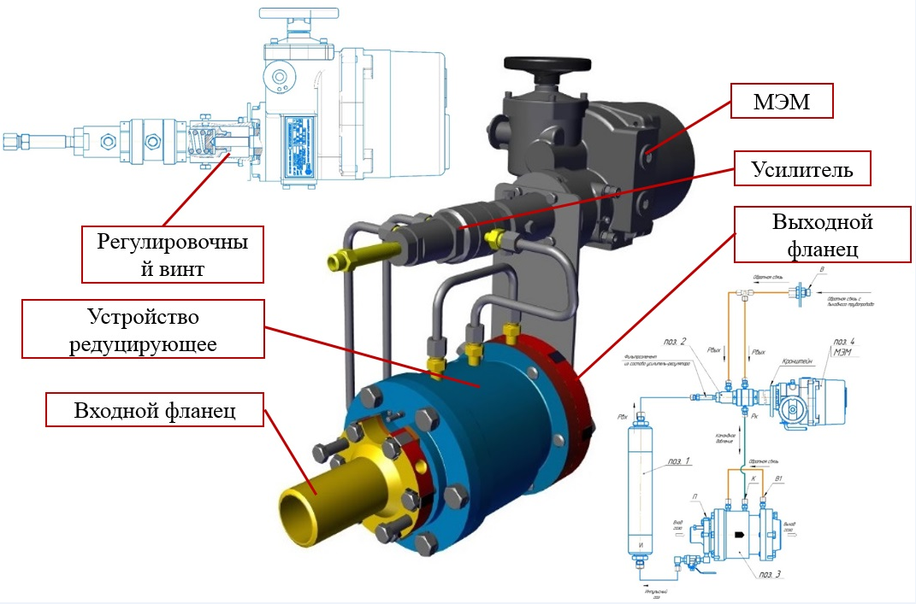
Принцип работы регулятора давления и расхода газа типа ЛОРД-Э
Регулировочный
винт
Система спаренных регуляторов ЛОРД

Slide 21
Резервная подача газа потребителю с использованием модуля спаренных регуляторов давления газа ЛОРД-ВД-МО-25

Slide 22
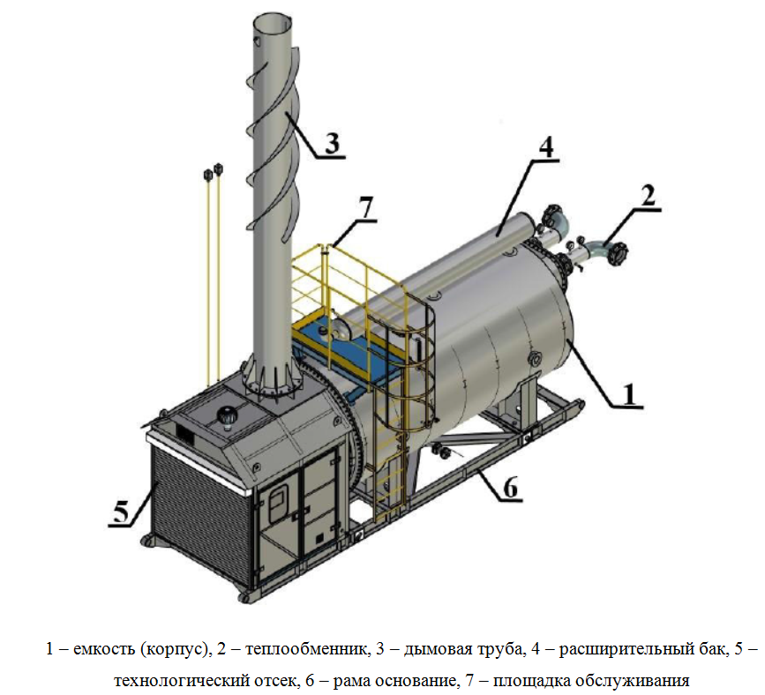
Новые образцы технологического оборудования для внедрения на современные автоматические ГРС нового поколения
Подогреватель газа типа ПГ
АК «Востокнефтезаводмонтаж»

Slide 23
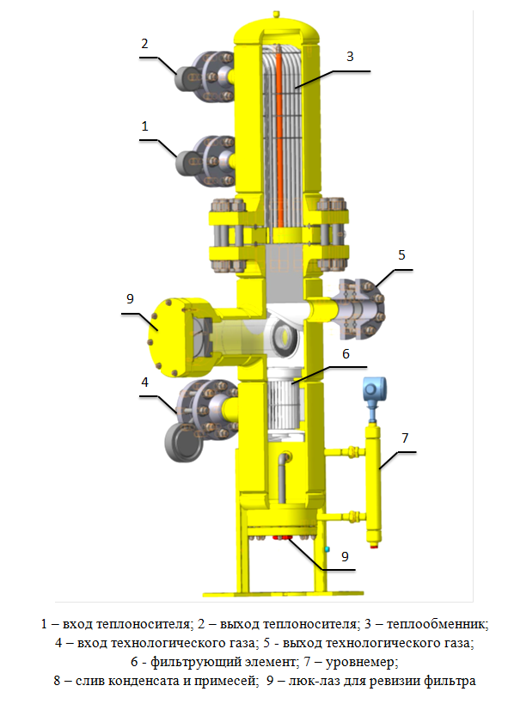
Новые образцы технологического оборудования для внедрения на современные автоматические ГРС нового поколения
Фильтр-сепаратор газовый ГПМ-ФС
ООО Завод «Газпроммаш»

Slide 24
СПАСИБО ЗА ВНИМАНИЕ!

